Slide 1
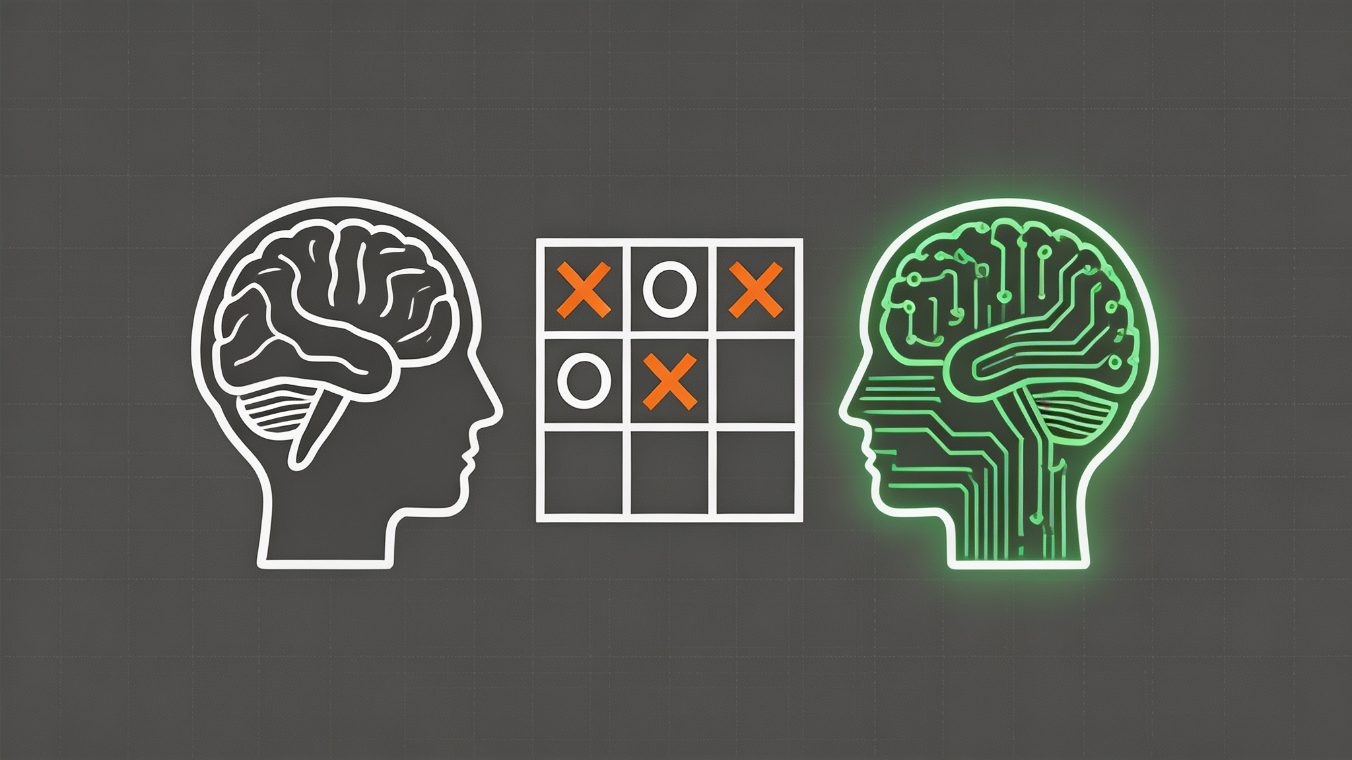
井字棋人机对战
基于 Minimax 算法的 Python 实现
汇报人：[你的名字] | 日期：2026年4月
Notes:
大家好，今天我将为大家汇报我的Python课程作业——一个基于Minimax算法的井字棋人机对战游戏。这个项目不仅巩固了我的Python编程技能，也让我深入理解了经典的博弈论算法。接下来，我将详细介绍项目的设计思路和实现过程。

Slide 2
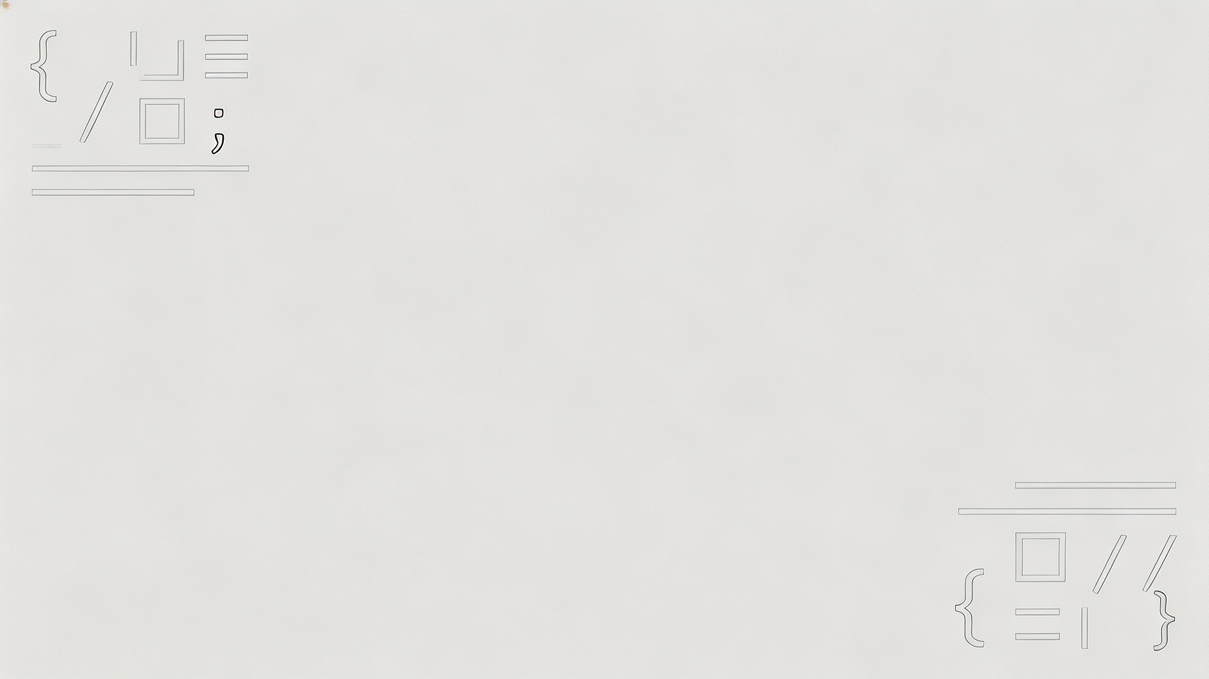




目录CONTENTS
01. 项目概述
介绍项目开发的背景、核心需求与最终实现目标，明确项目价值。
02. 核心算法
深入解析 Minimax 博弈算法原理，以及 Alpha-Beta 剪枝的优化逻辑。
03. 代码解析
梳理整体代码架构，重点讲解游戏逻辑、AI 逻辑等关键函数的实现细节。
04. 总结展望
回顾项目亮点与开发中的不足，并探讨未来的优化方向与功能拓展。
Notes:
本次汇报将分为四个部分。首先，我会介绍项目的背景和目标。接着，将重点讲解核心的Minimax算法及其优化。然后，我会解析代码的整体结构和关键函数。最后，对项目进行总结并展望未来的改进方向。

Slide 3


01 项目概述
项目背景
PROJECT BACKGROUND
项目目标
PROJECT OBJECTIVES
• 为巩固 Python 语法与逻辑思维，完成井字棋人机对战作业，在实践中夯实编程基础。
• 深入学习并实现经典的博弈论算法（如极小极大算法），理解智能决策背后的逻辑与基本原理。
• 开发一个功能完备、交互流畅的文字版井字棋游戏，提供清晰的操作指引和友好的用户体验。
• 构建具备博弈能力的 AI 对手，使其能基于算法进行理性落子，在与玩家的对弈中尽可能保持不败战绩。
Notes:
首先是项目概述。这个项目的初衷是为了完成课程作业，同时也是一个很好的机会来实践我所学的Python知识，将理论转化为实际的应用。我的主要目标有两个：一是做出一个能正常运行且交互流畅的游戏，二是让游戏里的AI足够“聪明”，能模拟博弈思维，从而不会轻易被打败，实现人机对战的趣味性和挑战性。

Slide 4
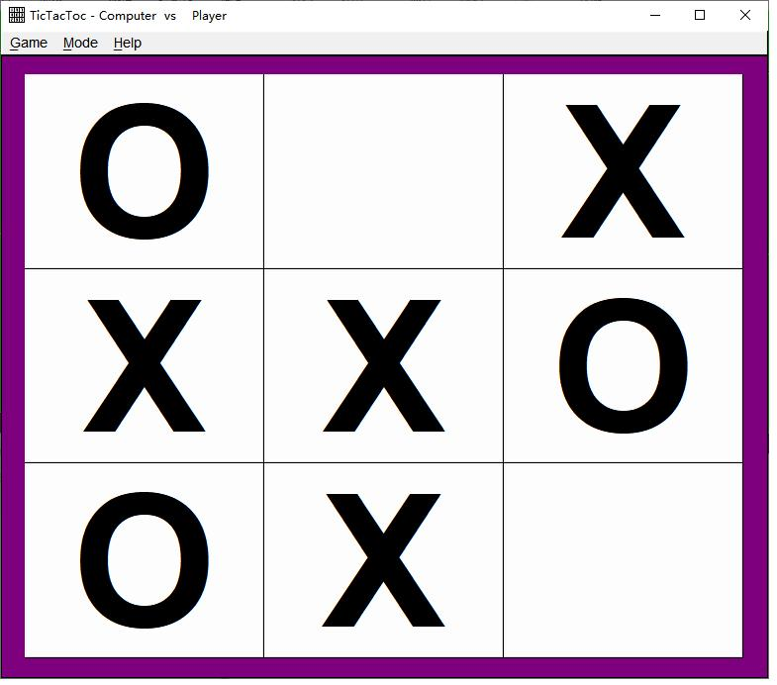

02 功能展示
游戏规则
• 玩家执棋子“1”，AI 执棋子“O”。
• 通过输入数字1-9选择落子位置，棋盘数字分布参考下方示意图。
• 先在横、竖、斜任意方向连成三子即获胜；若棋盘下满仍无人连成，则平局。
你是 1 (Green)，AI 是 O (Red) | 输入 1-9 落子
7 | 8 | 9
4 | 5 | 6
1 | 2 | 3
Notes:
接下来是功能展示。游戏规则很简单，玩家是"1"，AI是"O"，通过输入数字1到9来下棋。左边是游戏启动时的界面提示，右边是游戏进行中的一个示例。整个交互过程清晰明了。

Slide 5


03 核心技术栈
Python 3
Minimax 算法
Alpha-Beta 剪枝
作为项目的核心开发语言，利用其简洁的语法和强大的标准库，高效地实现了游戏逻辑和算法。
AI决策的核心，通过递归推演所有可能的游戏路径，模拟对手的最优反应，从而选择对自己最有利的落子。
对Minimax算法的优化，通过剪掉明显劣势的分支，大幅减少了计算量，提升了AI的思考速度。
Notes:
这个项目主要用到了三项核心技术。首先是Python语言本身。其次是Minimax算法，这是AI智能的核心。最后是Alpha-Beta剪枝，它像一个加速器，让AI的思考过程更快。

Slide 6
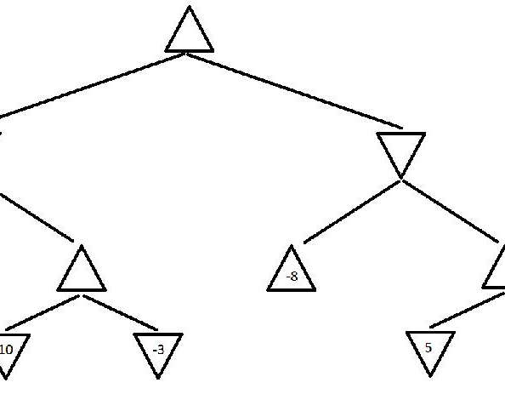

03.1 核心算法：Minimax
核心思想
● Max 玩家 (AI "O")：目标是最大化自己的最终得分，采取进攻策略。
● Min 玩家 (人类 "X")：目标是最小化AI的得分，采取防守策略。
● 递归推演：算法在“大脑”中模拟所有落子路径，回溯得出全局最优解。
胜负打分机制 (Evaluation)
🏆 AI 胜利：得分 =10 - depth(越快赢分越高，鼓励速胜)
💀 人类胜利：得分 =depth - 10(越快输分越低，避免短时间内崩盘)
🤝 平局：得分 =0(无分差，为保底策略)
图示：Minimax 算法递归决策与价值回溯过程
Notes:
现在我们来深入了解Minimax算法。简单来说，它是一种让AI进行“换位思考”的算法。AI会假设自己是玩家，然后模拟玩家会怎么下，再回到自己的回合，选择得分最高的一步。右边的图就展示了这种递归决策的过程。
Minimax算法的核心是模拟两个玩家的博弈：
1. **Max玩家**：即AI本身，它的目标是最大化自己的收益。在棋盘游戏中，它会试图选择让自己胜率最高的落子点。
2. **Min玩家**：即人类对手，它的目标是最小化AI的收益，也就是尽可能让AI输。算法会模拟人类玩家的所有可能的“防守”或“反击”。
为了量化这种收益，我们设定了一个打分规则。我们鼓励AI速胜，所以如果AI赢了，它的得分是10减去搜索深度，即步数越少得分越高。如果人类赢了，得分则是深度减10，这是一个负值。如果是平局，则得0分。通过这种机制，算法可以递归遍历所有可能的游戏路径，最终为AI找到一个最优的落子策略。

Slide 7
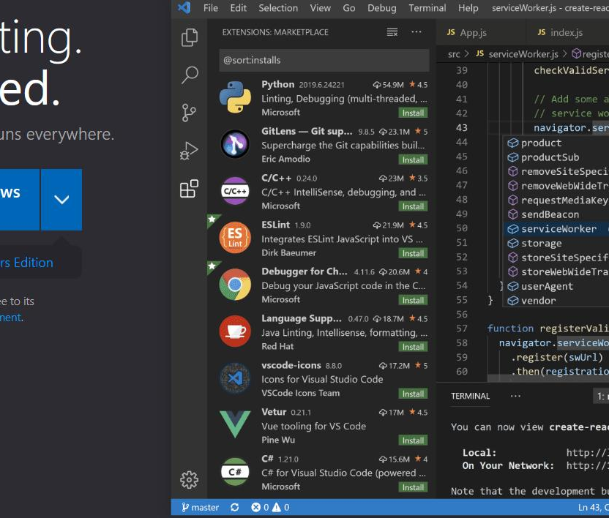

03.2 算法优化：Alpha-Beta 剪枝
为什么要剪枝？
•减少计算量：井字棋虽小，但完整搜索也需计算数万种可能，剪枝能大幅降低复杂度。
•提升速度：在不影响最终决策的前提下，直接剪掉“明显劣势”的分支，优化搜索效率。
核心逻辑
•Alpha (α):Max玩家(AI)在当前路径下能保证获得的最低分数。
•Beta (β):Min玩家(人类)在当前路径下能接受的最高分数。
•剪枝触发:当α ≥ β时，此分支后续搜索无意义，直接终止搜索。
Notes:
为了让AI思考得更快，我引入了Alpha-Beta剪枝。它的原理就像我们下棋时，看到某一步明显不好，就不会再深入思考下去。通过这个优化，AI的决策速度得到了极大提升。左边的代码截图就展示了剪枝的具体实现。

Slide 8
04 代码结构解析
01棋盘模块
核心函数：pboard(), 初始化 board
负责棋盘的渲染和状态管理，维护游戏的基础数据结构。
02裁判模块
核心函数：checkwin(), checkdraw()
负责判断游戏的胜负条件和平局条件，是游戏规则的执行者。
03AI 大脑
核心函数：boyi() (Minimax 核心算法)
基于极小极大算法，模拟双方落子逻辑，计算局面评分。
04决策执行模块
核心函数：find_best_move()
调用AI大脑计算结果，遍历所有空位并选出评分最优的落子点。
05游戏主循环
核心结构：while True 循环体
连接各个模块，处理用户输入、交替回合，控制整体游戏流程。
Notes:
接下来是代码结构的解析。我将整个程序分成了五个模块，分别负责棋盘、裁判、AI大脑、决策执行和主循环。这样的模块化设计让代码更易于理解和维护。

Slide 9

05 项目亮点与不足
项目亮点
不足与改进
01. 算法经典
完整实现了 Minimax 核心逻辑，并引入 Alpha-Beta 剪枝优化，确保算法的专业性。
界面呈现较为简陋
现状：当前版本为纯 Terminal 文本交互，视觉效果单一。 改进：计划引入 Pygame 库实现图形化界面，或重构为 Web 端在线游戏。
02. 交互友好
完善的输入验证逻辑防止用户误操作，操作提示清晰易懂，保证了流畅的游戏体验。
棋子标识易产生混淆
现状：目前用数字 "1" 代表玩家棋子，不符合大众对棋类游戏的认知习惯。 改进：统一将棋子符号修改为 "X" 与 "O"，降低用户认知门槛。
03. AI 强大且高效
得益于剪枝算法，AI 思考速度极快，在逻辑上保证了极强的竞技性，基本立于不败之地。
Notes:
这个项目有几个亮点，比如算法实现得比较完整，交互体验也不错。但也存在一些不足，比如界面比较简陋，还有一些小的代码细节可以优化。这些都是未来可以改进的方向。

Slide 10

06 总结与收获
语法巩固
熟练掌握了列表、循环、递归、函数等 Python 核心语法，夯实了编程基础。
算法思维
深入理解了博弈论中的“递归推演”与“最优决策”思想，逻辑思维能力显著提升。
优化意识
学会运用“剪枝”等技巧优化程序性能，树立了代码效率与质量并重的工程观念。
“通过这个项目，我不仅完成了作业，更重要的是培养了解决问题的能力和算法思维。”
Notes:
最后是总结与收获。通过这次项目，我不仅巩固了Python的基础语法，更重要的是深入理解了算法思维，学会了如何优化程序。这些收获对我未来的学习和工作都非常有帮助。

Slide 11
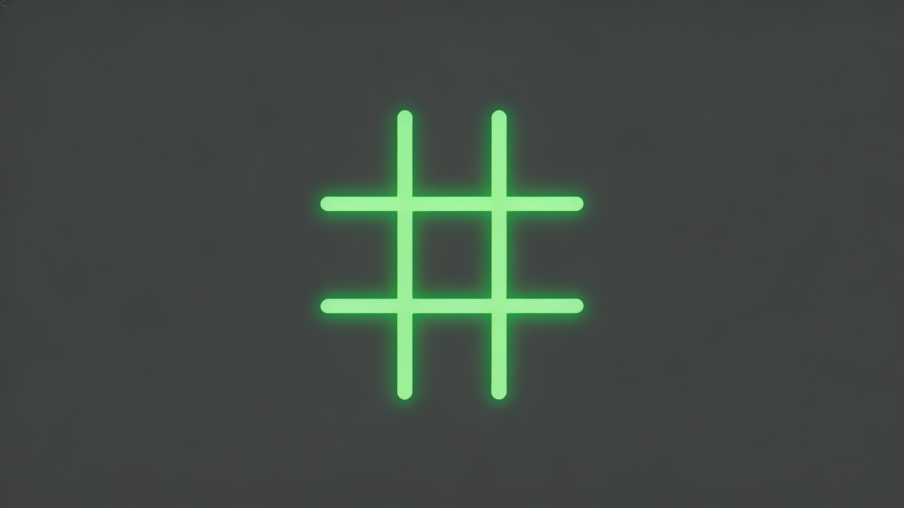

Q & A
谢谢观看！
THANKS FOR WATCHING
Notes:
我的汇报到此结束，感谢大家的聆听。现在是问答环节，欢迎大家提问与交流。

